Slide 1
保守合一
以弗所书4:1-6
学生：青少年
教学设计：文静 心語 张兄
教案編輯：蘇姐 劉姐
PPT模板：第一PPT，www.1ppt.com

Slide 2
律动
MP4链接
https://www.zanmeishi.com/video/838.html

Slide 3
在主里合一
诗歌敬拜：
https://mp.weixin.qq.com/s/I_9R1TRE0MxDGOkv5K_FgQ
MP3链接
https://www.zanmeishi.com/song/26480.html

Slide 4
https://www.zanmeishi.com/song/26480.html

Slide 5
https://www.zanmeishi.com/song/26480.html

Slide 6
https://www.zanmeishi.com/song/26480.html
https://www.zanmeishi.com/song/26480.html

Slide 7
https://www.zanmeishi.com/song/26480.html
https://www.zanmeishi.com/song/26480.html

Slide 8
https://www.zanmeishi.com/song/26480.html
https://www.zanmeishi.com/song/26480.html

Slide 9
https://www.zanmeishi.com/song/26480.html
https://www.zanmeishi.com/song/26480.html

Slide 10
https://www.zanmeishi.com/song/26480.html
https://www.zanmeishi.com/song/26480.html

Slide 11
方案一：激情创意“新造的人”
选择材料
合作制造
新造的人
第一PPT，www.1ppt.com

Slide 12
方案二：找到你，在一起，合成“一”
找到同类
组成一组
合作完成
第一PPT，www.1ppt.com

Slide 13
分享交流
作品展示，小组分享。
第一PPT，www.1ppt.com

Slide 14
背景说明
讨论实践，实行信仰
1-3章
4-6章
主要讲述了
信仰的教义

Slide 15
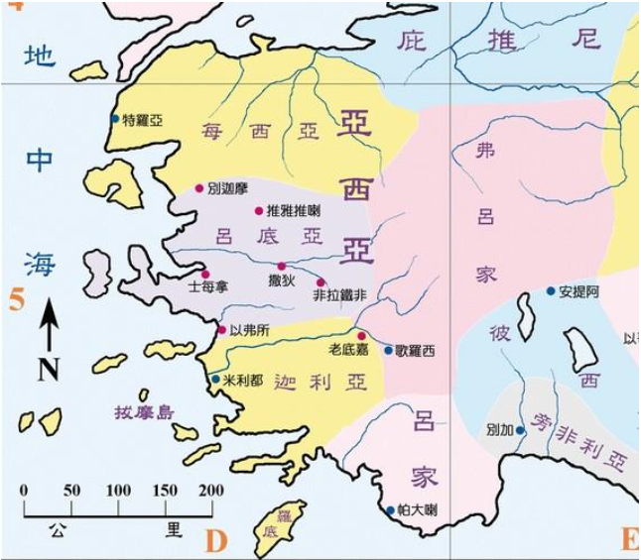
http://biblegeography.holylight.org.tw/index/article_page?p_id=28

Slide 16
以弗所书 4:1-6
我为主被囚的劝你们：既然蒙召，行事为人就当与蒙召的恩相称。
凡事谦虚、温柔、忍耐，用爱心互相宽容，
用和平彼此联络，竭力保守圣灵所赐合而为一的心。
身体只有一个，圣灵只有一个，正如你们蒙召，同有一个指望；
一主，一信，一洗，
一神，就是众人的父，超乎众人之上，贯乎众人之中，也住在众人之内。

Slide 17
小组讨论，汇报&评鉴
题目 | 经文 | 自己的反思理解
合一的原则 （HOW）
合一的基础 （WHY）

Slide 18
小组讨论，汇报&评鉴
题目 | 经文 | 自己的反思理解
合一的原则 （HOW） | 凡事谦虚、温柔、忍耐，用爱心互相宽容，用和平彼此联络
 | 竭力保守圣灵所赐合而为一的心
合一的基础 （WHY） | 一个身体，一个圣灵，一个指望，一主，一信，一洗，一神

Slide 19
小组讨论
合一是一种口号或愿望吗？请分享为什么？教会中的弟兄姐妹各有不同，如何在教会生活中践行合一？
通过学习，你认为在你的生命中有什么阻碍了你与神、与人、与教会的合一？你愿意破除这个阻碍，归回“合一”之中吗？
谦卑
温柔
参照“七个一”，你认为自己的生命光景如何？在未来你认为需要做些什么？
“超乎众人之上，贯乎众人之中，也住在众人之内”这句经文使你对“合一”有怎样新的理解？
忍耐
宽容
第一PPT，www.1ppt.com

Slide 20
单元信息总结
圖表設計：蘇姐

Slide 21
单元信息总结
竭力保守圣灵所赐合而为一的心
忍耐
温柔
爱心
谦卑
和平
行事为人当与蒙召的恩相称
https://image.so.com/view?q=%E7%94%9F%E5%91%BD%E6%A0%91&src=srp&correct=%E7%94%9F%E5%91%BD%E6%A0%91&ancestor=list&cmsid=ec3eba7fdd83d9271538a2f494e4305b&cmras=6&cn=0&gn=0&kn=0&fsn=80&adstar=0&clw=254#id=ddb9986f1691bd6849c1f1118c2c3696&currsn=0&ps=75&pc=75
一圣灵
一身体
一指望
一主
一信
一洗
一神

Slide 22
没有人是一座孤岛
——约翰·多恩
没有人是一座孤岛， 可以自全。 每个人都是大陆的一片， 整体的一部分。 如果海水冲掉一块， 欧洲就减小，
第一PPT，www.1ppt.com

Slide 23
没有人是一座孤岛
——约翰·多恩
如同一个海岬失掉一角， 如同你的朋友或者你自己的领地失掉一块，
任何人的死亡都是我的损失， 因为我是人类的一员， 因此 不要问丧钟为谁而鸣， 它就为你而鸣。
第一PPT，www.1ppt.com

Slide 24
回应诗歌
MP4链接
https://www.zanmeishi.com/video/221.html

